Slide 1




體表會Happy Go

Slide 2


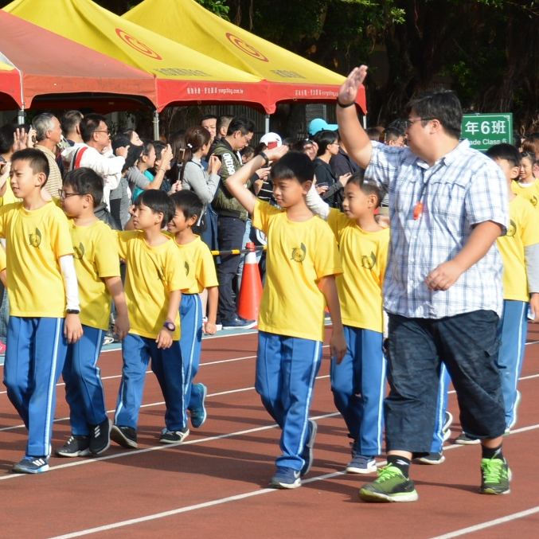

進場有精神

Slide 3
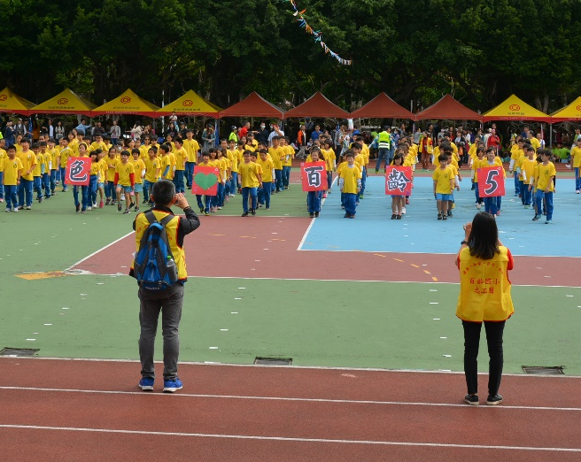
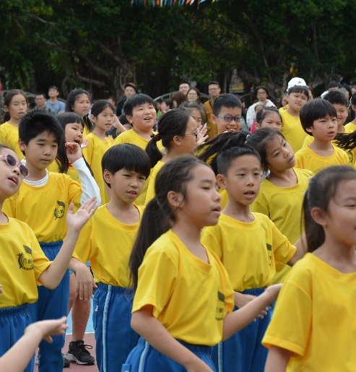
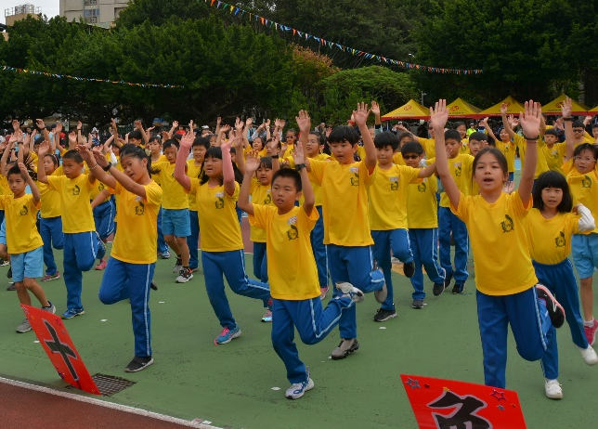
演出超精彩
進場
跳一跳
動一動

Slide 4

THE END

